Slide 1
بسم الله الرحمن الرحیم
حسین پناهیان
طرح پرواز
8
شهر تبریز
اجتماعی

Slide 2
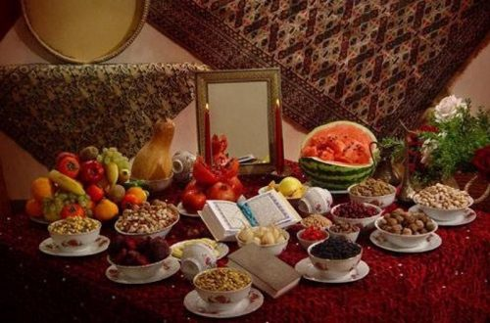
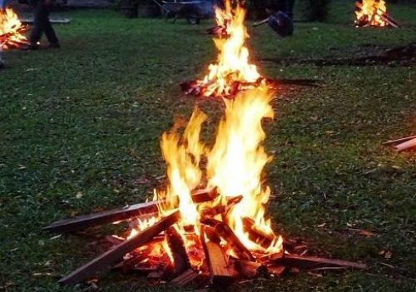
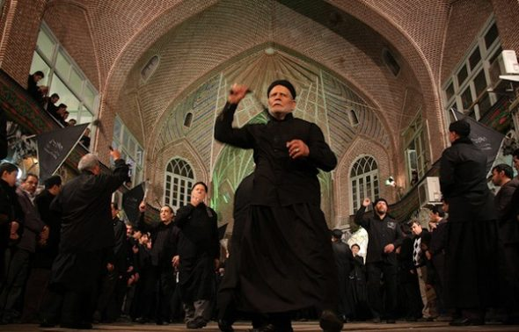
آداب و رسوم:
چهارشنبه سوری،یک جشن بهاری است که پیش از رسیدن نوروز در آخرین سه شنبه سال خورشیدی با بر افروختن آتش،پریدن از روی آن و مراسمی دیگر برگزار می شود.
چله نشینی از روزگاران گذشته از سنت های قدیمی مردمان خطه آذربایجان بوده و این چله نشینی ها با شب یلدا آغاز می شد و تا آخرین روزهای سال ادامه می یافت.
اوچ تیمچه لر مشهور به تیمچه از جمله مکان های بازار بزرگ تبریز است که از اول ماه محرم به مدت 13 روز و در اربعین حسینی میزبان عشاق اباعبدالله(ع)بوده و مراسم روضه خوانی به طور مرتب در آن برگزار میشود.

Slide 3
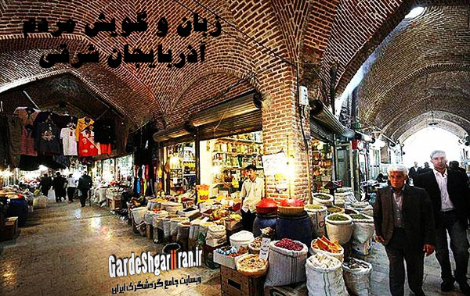
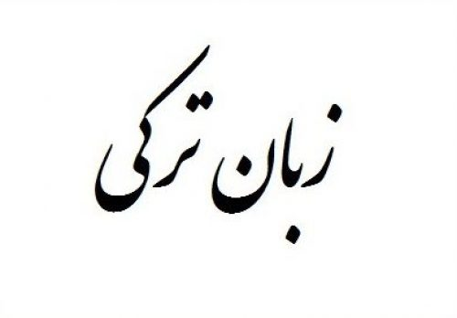
زبان و گویش:
زبان مردم تبریز به ترکی آذربایجانی، ترکی آذری معروف است همچنین اقلیتی از فارسی‌زبان‌ها و ارمنی‌ها در این شهر زندگی می‌کنند که به ترکی آذربایجانی مسلط هستند.
تا پیش از ورود زبان ترکی به منطقه، مردم تبریز به زبان آذری سخن می‌گفته‌اند که تا حدود سده یازدهم هجری در آذربایجان رایج بوده‌است. زبان آذری از زبان‌های ایرانی و نزدیک به گویش‌های جنوب دریای خزر و تاتی بوده‌است.

Slide 4
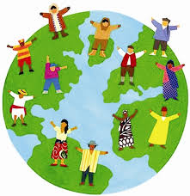
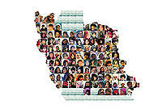
نژاد:
قومیت مردم ساکن در تبریز شامل ۹۶٫۵٪ ترک‌های ایرانی (آذری)، ۲٫۹٪ فارسی‌زبان و ۰٫۶٪ از سایر قومیت‌ها می‌باشد
آذری‌های ایرانی و احتمالاً اهالی تبریز، قرابت ژنتیکی نزدیکی با مردم گرجستان دارند.
بنا به گفته جهانگردان ونیزی که در حوالی دوره آق‌قویونلو از تبریز دیدن کرده‌اند: ایرانیان، ترکمانان، عشایر هواخواه صفویه و ارامنه ساکنان تبریز را تشکیل می‌دادند.
در سال ۱۵۲۵ میلادی در مورد مردم تبریز می‌نویسد:در این شهر فارسی‌زبانان و عده‌ای از ترکمانان زندگی می‌کنند که همگی سفیدپوست بوده و ظاهر و شکلی زیبا دارند.

Slide 5
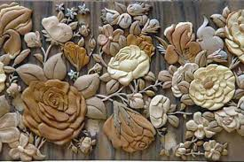
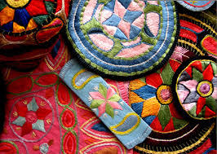
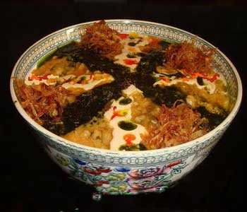
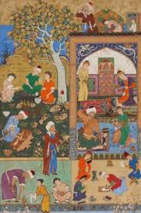
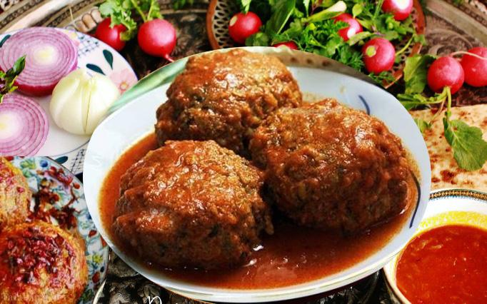
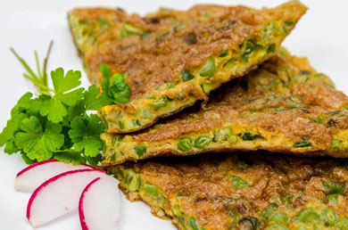
سوغات:
صنایع غذایی: آش کلک قمری،قیقاناخ،آش گوجه فرنگی،آش آبغوره،کوکوی لوبیاسبز،آش میوه،آش اوماج،دلمه کلم برگ،دلمه برگ مو،قورماشورباسی،کوفته تبریزی،قارنی یاریخ،آش گوشواره،آش ماست،آش کشک
صنایع دستی:صنعت چرم،قالی و تابلو فرش،حجاری سنتی،سفالگری،نقره کوبی،تابلو سنگ،زیور آلات سنتی،گلیم و ورنی،معرق کاری،منبت،سوزن دوزی،نگارگری،قلم زنی

